Slide 1

Umjetna inteligencija u eTwinning i Erasmus+ projektima
eTwinnigovi ambasadori
Suzana Delić
Osnovna škola Horvati
Marko Brajković
Osnovna škola Lovas

Slide 2



The real question is not whether machines think but whether men do.
B.F. Skinner
Razmišljamo li mi sami dovoljno racionalno, svjesno i logično?

Slide 3
Uloga obrazovanja u doba UI
49 % mladih od 17 do 27 godina ima poteškoća s kritičkim procjenjivanjem i prepoznavanjem nedostataka umjetne inteligencije, poput toga može li UI sustav izmišljati činjenice.
Merriman, M., & Sanz Sáiz, B. (2024). How can we upskill Gen Z as fast as we train AI? Ernst & Young.

Slide 4
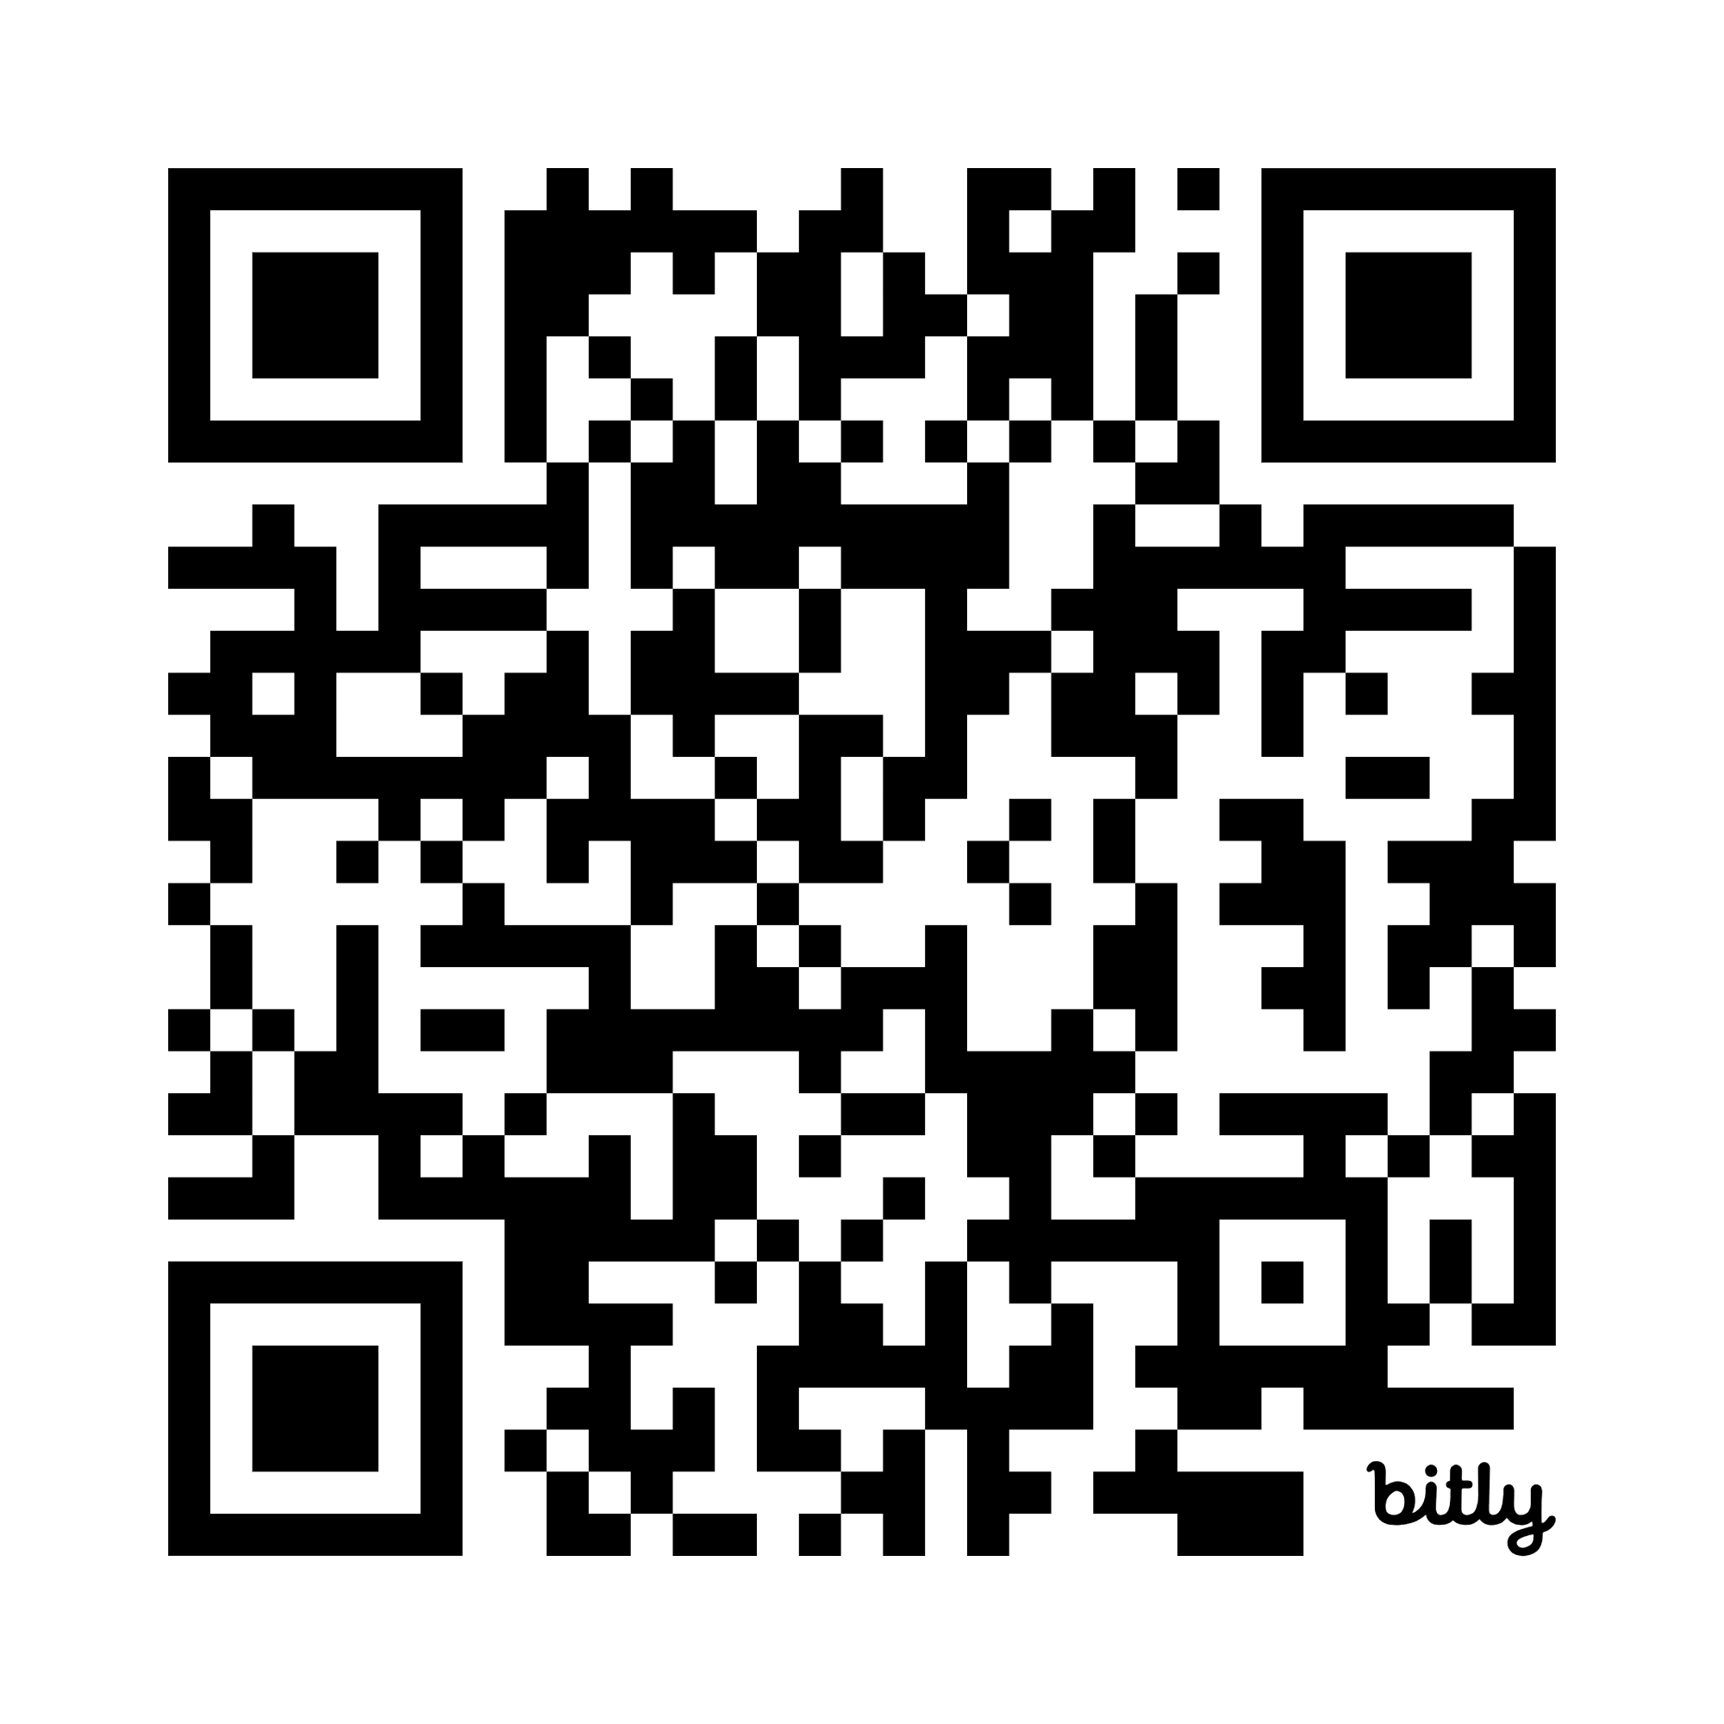

Uloga obrazovanja u doba UI

Slide 5
Uloga obrazovanja u doba UI
Vrednujte sadržaj stvoren korištenjem UI kako biste donosili informirane i etične odluke.
Kako mogu provjeriti točnost UI generiranih rezultata i smanjiti rizik od štetne pristranosti? Kako mogu znati je li UI relevantan ili prikladan?

Slide 6
Uloga obrazovanja u doba UI
Surađujte s UI-jem kako biste stvarali i usavršavali originalne ideje, uzimajući u obzir pitanja vlasništva i odgovorne uporabe.
Kako mogu odgovorno koristiti UI kako bih ostvario/la svoje kreativne ideje?

Slide 7
Uloga obrazovanja u doba UI
Prepoznajte kako AI utječe na osobne odluke, odnose i društvo te razmislite o njegovom širem društvenom i ekološkom utjecaju.
Kako UI utječe na mene i druge?

Slide 8
Uloga obrazovanja u doba UI
Raščlanite probleme i oblikujte upute na način koji omogućuje UI alatima da učinkovito doprinesu rješenjima.
Kako mogu formulirati svoj problem tako da mi UI može pomoći u njegovom rješavanju?

Slide 9
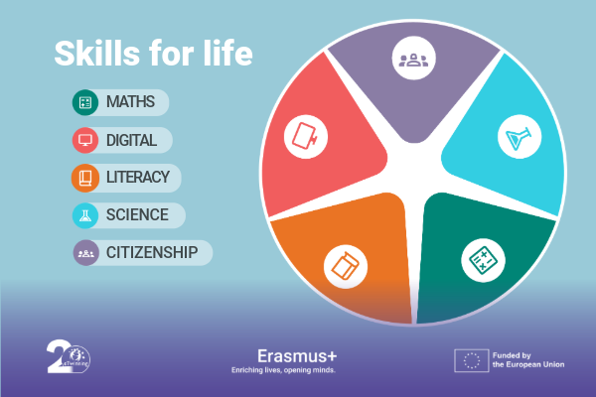
UI u eTwinningovim projektima

Slide 10
UI u eTwinningovim projektima
Odredite cilj projekta koji povezuje UI i jednu ili više osnovnih vještina.
Odaberite UI alate koji su učenicima prikladni i dostupni.
Uključite etiku i građanski odgoj te osigurajte da učenici razmišljaju o posljedicama upotrebe UI, pristranostima, sigurnosti podataka.
Planirajte suradničke aktivnosti u kojima svaki partner predstavi svoj UI alat, iskustvo korištenja, prednosti i nedostatke. Uključite roditelje i zajednicu kako biste ostvarili učinak.

Slide 11
UI u Erasmus+ projektima
Generiranje ideja i istraživanje tema koje su trenutno popularne ili financirane.
Predlaže ciljeve, ishode i aktivnosti na temelju odabrane teme.
Komunikacija i suradnja mogu se olakšati korištenjem UI prevoditelja.
Upravljanje projektom i dokumentacijom olakšano je UI alatima za obradu podataka. (Excel Copilot, Google Sheets AI)
Automatizacija ponavljajućih zadataka kao što je slanje poruka elektroničke pošte, planiranje i izrada rasporeda.
Diseminacija i vidljivost projekta mogu se povećati korištenjem UI alata.

Slide 12
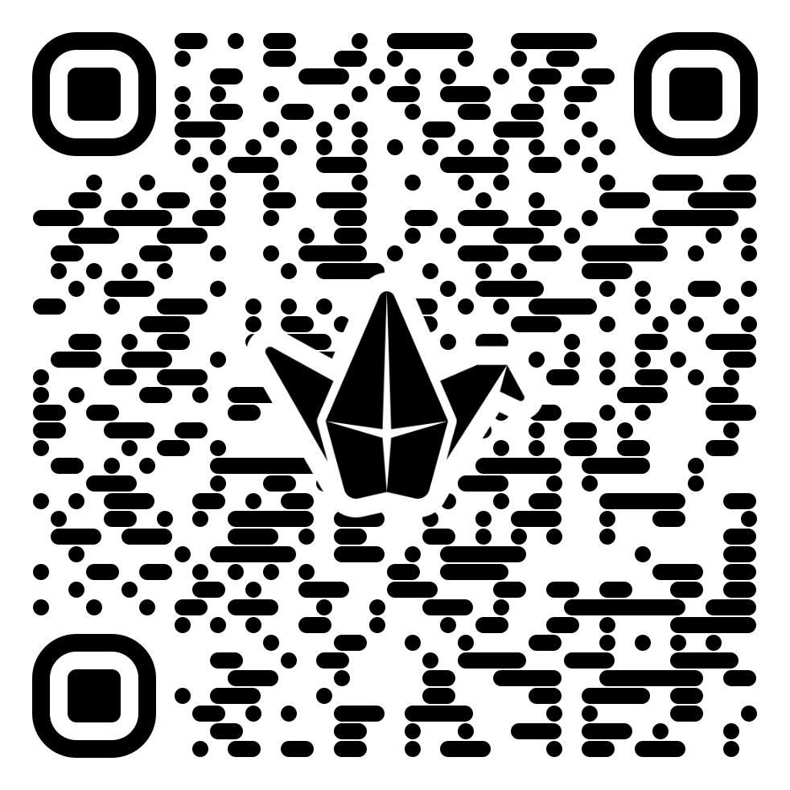
Projektne ideje
#skillsforlife

Slide 13

Umjetna inteligencija u eTwinning i Erasmus+ projektima; vrednovanje
VREDNOVANJE PROJEKTI UI
Vrednovanje, što je to? Razumijevanje samog procesa.
Primjeri alata umjetne inteligencije za procjenu eTwinning i Erasmus+ aktivnosti i projekata
Primjeri rubrika za vrednovanje
Sve uz pomoć umjetne inteligencije.
Notes:
Govorit ćemo o tome kako nam UI može pomoći u samom procesu vrednovanja.
Što je to vrednovanje I kako ga provoditi, ali I koji su UI alati koji nam mogu pomoći.
Kako kreirati rubrike za vrednovanje i kako ih koristiti u projektima.

Slide 14

Umjetna inteligencija u eTwinning i Erasmus+ projektima; vrednovanje
Što umjetna inteligencija kaže o vrednovanju u kontekstu obrazovanja?
Vrednovanje znači praćenje i procjenjivanje učenikovog učenja, ali ne samo kroz ocjene. Obuhvaća:
Formativno vrednovanje – za poticanje učenja (povratne informacije, savjeti, poticanje samoprocjene)
Sumativno vrednovanje – za zaključivanje o postignućima (testovi, ispiti, ocjene)
Samoprocjena i vršnjačka procjena – učenici sami ili međusobno vrednuju svoj rad
Primjeri vrednovanja izvan škole:
Vrednovanje projekta – procjena uspješnosti provedbe
Vrednovanje zaposlenika – procjena učinka na poslu
Vrednovanje umjetničkog djela – analiza kvalitete i utjecaja

Slide 15

Umjetna inteligencija u eTwinning i Erasmus+ projektima; vrednovanje
1. Pitanje: Nacrtaj učenike osnovne škole u Hrvatskoj za vrijeme vrednovanja.
2. Pitanje: Nacrtaj učenike srednje škole u Hrvatskoj za vrijeme vrednovanja.
Sugovornik:
Što možemo očekivati?

Slide 16

Umjetna inteligencija u eTwinning i Erasmus+ projektima; vrednovanje

Slide 17

Umjetna inteligencija u eTwinning i Erasmus+ projektima; vrednovanje
Evo modernizirane verzije za 2025. godinu: učenici sjede u učionici i rade na tabletima umjesto papira, na kojima piše „Vrednovanje“. Učitelj koristi digitalni tablet za praćenje napretka. Na ploči je rubrika s kriterijima: Kriterij – Odlično – Dobro – Dovoljno, a u kutu je oznaka godine „2025“. U pozadini je karta Hrvatske, što naglašava lokalni kontekst.

Slide 18
Umjetna inteligencija značajno mijenja vrednovanje u obrazovanju, odnosno način na koji se procjenjuje znanje, vještine i napredak učenika. Evo kako:
✅ Pozitivni utjecaji UI na vrednovanje
Automatsko ocjenjivanje
UI može brzo i precizno ocijeniti testove s višestrukim izborom, eseje (do određene razine), pa čak i kodove u informatici.
Primjeri: sustavi poput Gradescope, Turnitin, ili ChatGPT u edukativnim okruženjima.
Formativno vrednovanje u stvarnom vremenu
Učenici dobivaju povratne informacije odmah nakon zadatka, što pomaže u učenju kroz ispravke.
UI može prepoznati obrasce pogrešaka i predložiti dodatne zadatke.

Slide 19
Umjetna inteligencija značajno mijenja vrednovanje u obrazovanju, odnosno način na koji se procjenjuje znanje, vještine i napredak učenika. Evo kako:
✅ Pozitivni utjecaji UI na vrednovanje
3. Praćenje napretka
UI analizira podatke o učenju i daje učiteljima uvid u napredak svakog učenika, pomažući u ranom otkrivanju poteškoća.
4. Objektivnost
Smanjuje subjektivnost u ocjenjivanju, posebno kod velikih grupa učenika.

Slide 20
⚠️ Izazovi i rizici vrednovanja pomoću UI
Pitanje pravednosti
Algoritmi mogu biti pristrani ako su trenirani na neobjektivnim podacima (npr. jezične razlike, kulturni kontekst).
Ograničenja u ocjenjivanju kreativnosti
UI još uvijek teško vrednuje kreativne zadatke, kritičko mišljenje i emocionalnu inteligenciju.
Nedostatak konteksta
UI može pogrešno ocijeniti zadatak ako ne razumije kontekst odgovora učenika.
Etika i transparentnost
Učenici i učitelji često ne znaju kako algoritmi donose odluke, što može izazvati nepovjerenje.

Slide 21
Što kaže
stručna literatura:
Umjetnu inteligenciju možemo upotrijebiti na različite načine u kontekstu vrednovanja:
izraditi testove, kvizove ili interaktivne sadržaje za vrednovanje, za učenje te za samoprocjenu
iskoristiti mogućnosti chatbota za dijalog ili provjeru točnosti rješenja
izraditi procjenu ostvarenosti ishoda s automatskom povratnom informacijom
upotrijebiti rezultate automatskog vrednovanja za analitike učenja
vrednovati učeničke radove esejskog tipa, pa čak i rukom pisane odgovore ili rješenja zadataka,
izraditi kriterije i rubrike za vrednovanje
Vrednovanje učeničkih radova pomoću umjetne inteligencije:
Vrednovanje je neodvojivi dio uspješno provedenog nastavnog procesa, procesa učenja i poučavanja. Važan je svim dionicima obrazovnog procesa, i učiteljima i učenicima i roditeljima. Neki put planiranje vrednovanja i izrada materijala za vrednovanje iziskuje možda i više vremena nego pripremanje sadržaja i aktivnosti poučavanja.
https://www.medijskapismenost.hr/wp-content/uploads/
2024/04/Umjetna-inteligencija-u-obrazovanju.pdf

Slide 22
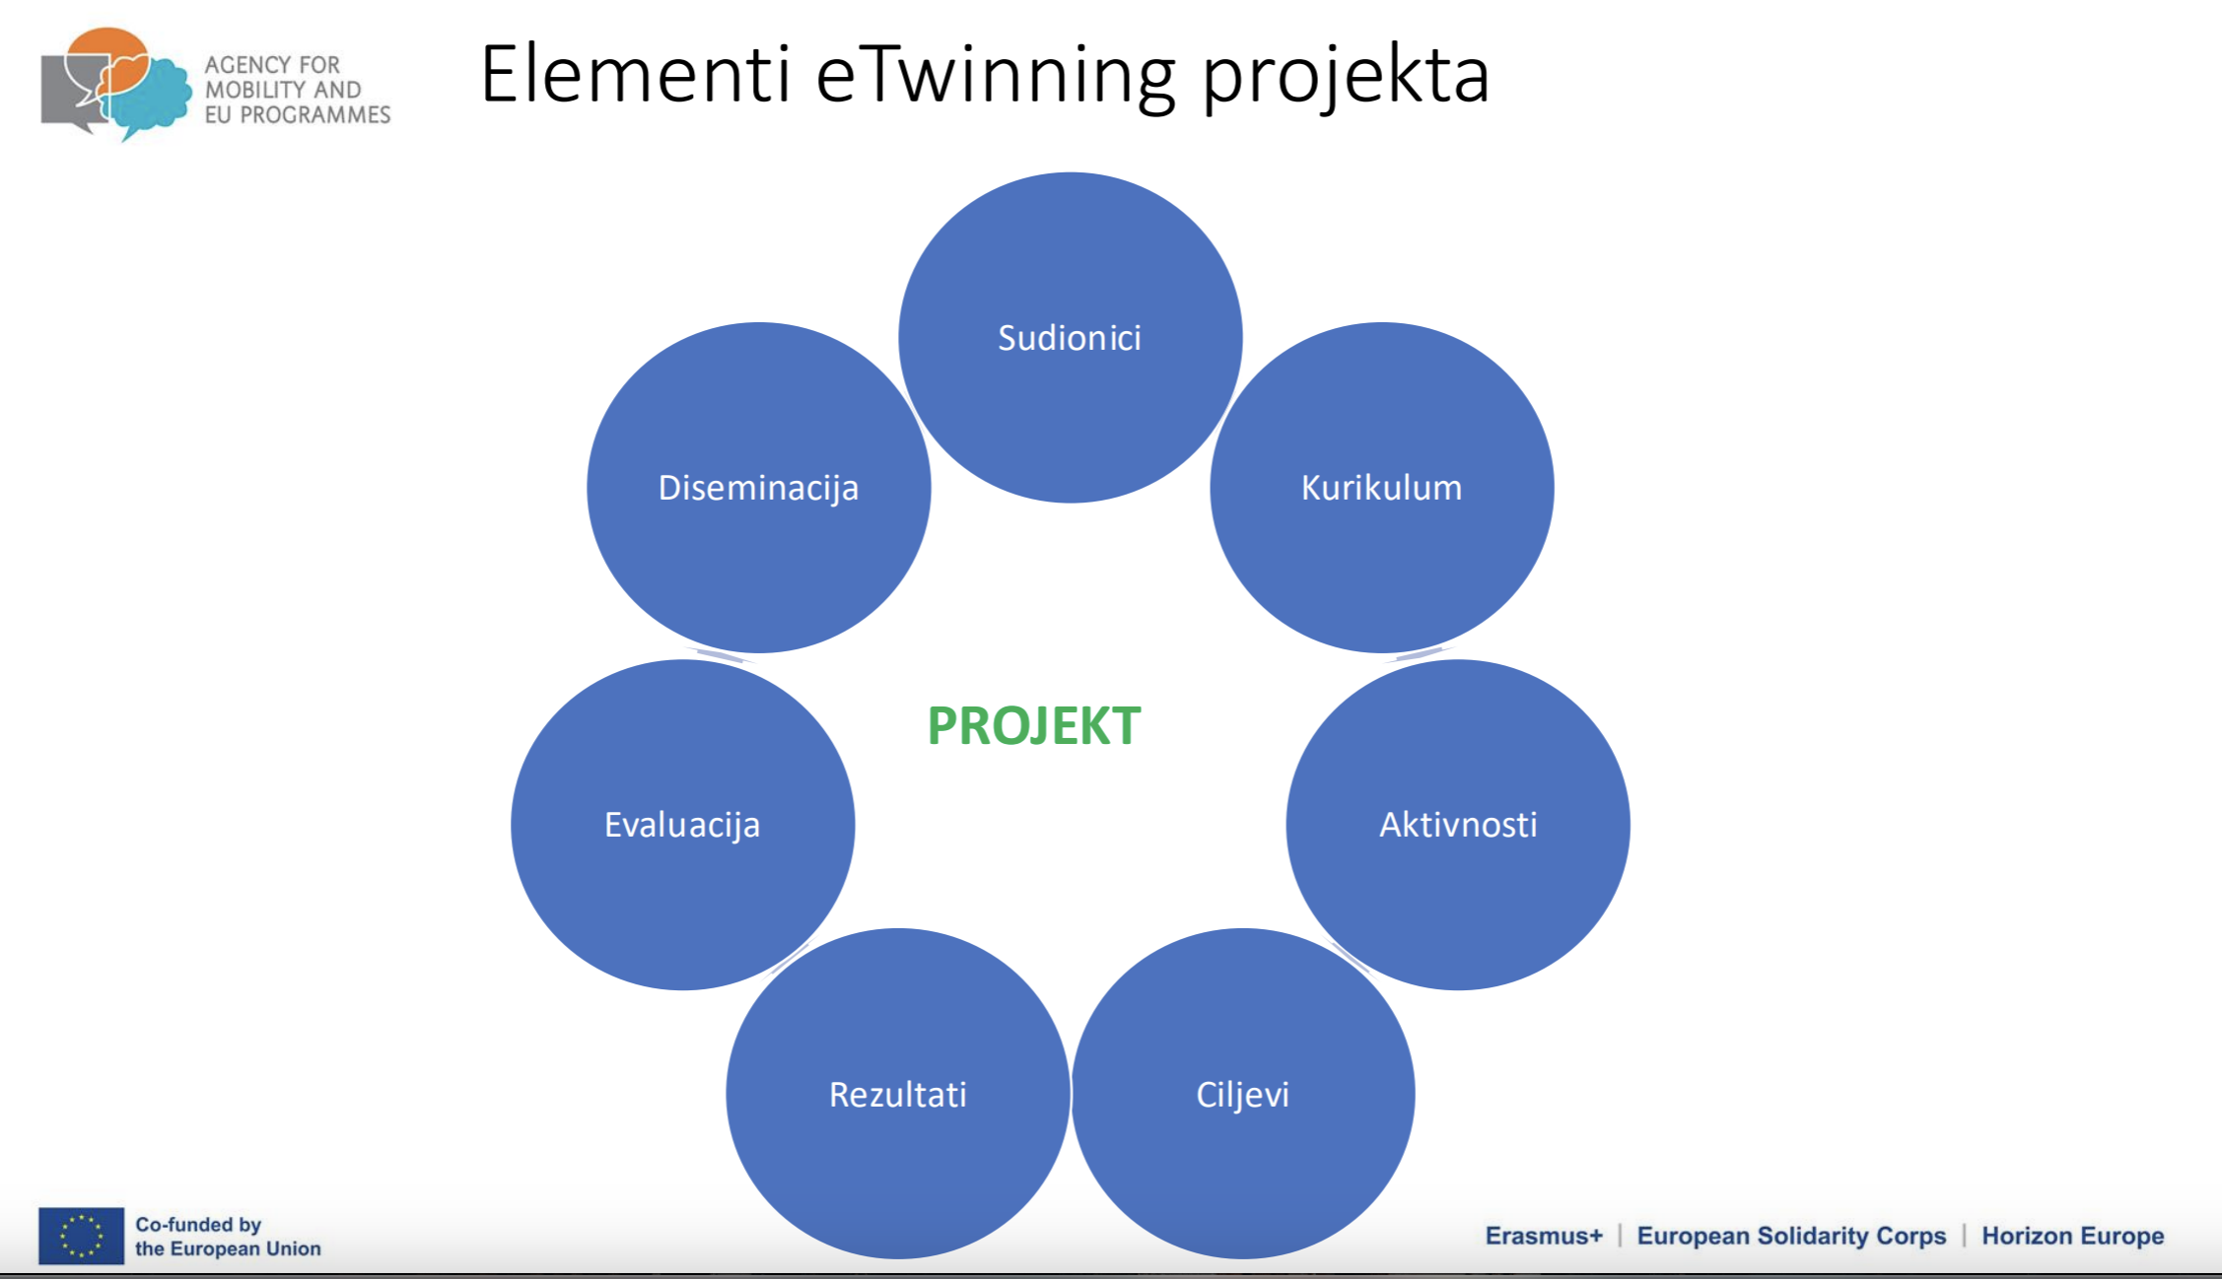

ETWINNING PROJEKTI
Notes:
Elementi eTwinning projeketa su sudionici, uvrštavanje u kurikulum škole, aktivnosti koje se provode, ciljevi, rezultati, evaluacija te diseminacija.

Slide 23
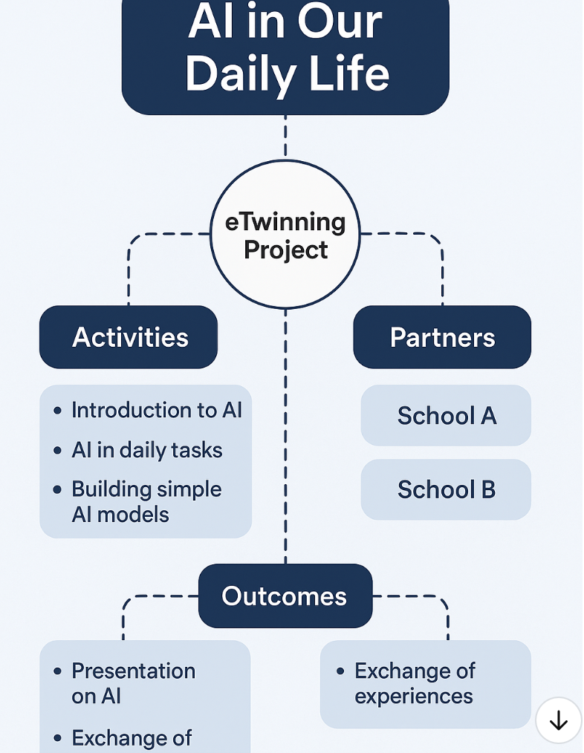
ETWINNING I UI ZAJEDNO?
OVAKO JE UI SASTAVILA
OKOSNICU ETWINNING
PROJEKTA.

Slide 24

VAŠA ISKUSTVA?
Treba li eTwinning projekte vrednovati?
Zašto?
Kako to možemo učiniti?
Kako nam umjetna inteligencija može u tome pomoći?

Slide 25
Umjetna inteligencija može značajno unaprijediti vrednovanje eTwinning projekata, jer omogućuje objektivnost, brzinu i analizu velikih količina podataka.
✅ 1. Automatska analiza anketa i povratnih informacija
UI alati mogu obraditi odgovore iz evaluacijskih upitnika i generirati statistiku (grafove, trendove).
Primjer: Google Forms + AI analiza ili ChatGPT za sažimanje komentara.

Slide 26
✅ 2. Analiza kvalitete sadržaja
UI može provjeriti:
Jezičnu točnost (gramatika, stil).
Originalnost sadržaja (npr. Turnitin za plagijat).
Korisno kod vrednovanja prezentacija, tekstova i digitalnih materijala.
✅ 3. Sentiment analiza
UI može analizirati ton i zadovoljstvo sudionika iz komentara ili refleksija.
Primjer: AI sentiment analysis u alatima poput MonkeyLearn.

Slide 27
✅ 4. Generiranje izvješća
UI može automatski kreirati završno izvješće projekta na temelju prikupljenih podataka.
Primjer: ChatGPT ili Copilot za strukturiranje i pisanje izvješća.
✅ 5. Vizualizacija rezultata
UI alati mogu pretvoriti podatke u infografike ili interaktivne prikaze.
Primjer: Canva AI.
✅ 6. Prediktivna analiza
UI može predložiti poboljšanja za buduće projekte na temelju prijašnjih rezultata.
Primjer: Analiza angažmana učenika i prijedlog novih aktivnosti.

Slide 28

Što kažu hrvatski stručnjaci?
Neke mogućnosti primjene
Primjeri etičkih izazova
UI pomoćnici i kritičko vrednovanje
Uvjerljive krivotvorine
Vrednovanje učeničkih radova pomoću UI
Prekomjerno oslanjanje na UI
https://www.medijskapismenost.hr/wp-content/uploads/2024/04/Umjetna-inteligencija-u-obrazovanju.pdf

Slide 29

Važno je da učitelji i učenici budu svjesni etičkih i tehničkih izazova primjene umjetne inteligencije u učenju. Učitelji trebaju pružiti jasne smjernice o sigurnom korištenju umjetne inteligencije ooćenito i osigurati da se alat koristi odgovorno.
Vaše mišljenje?

Slide 30
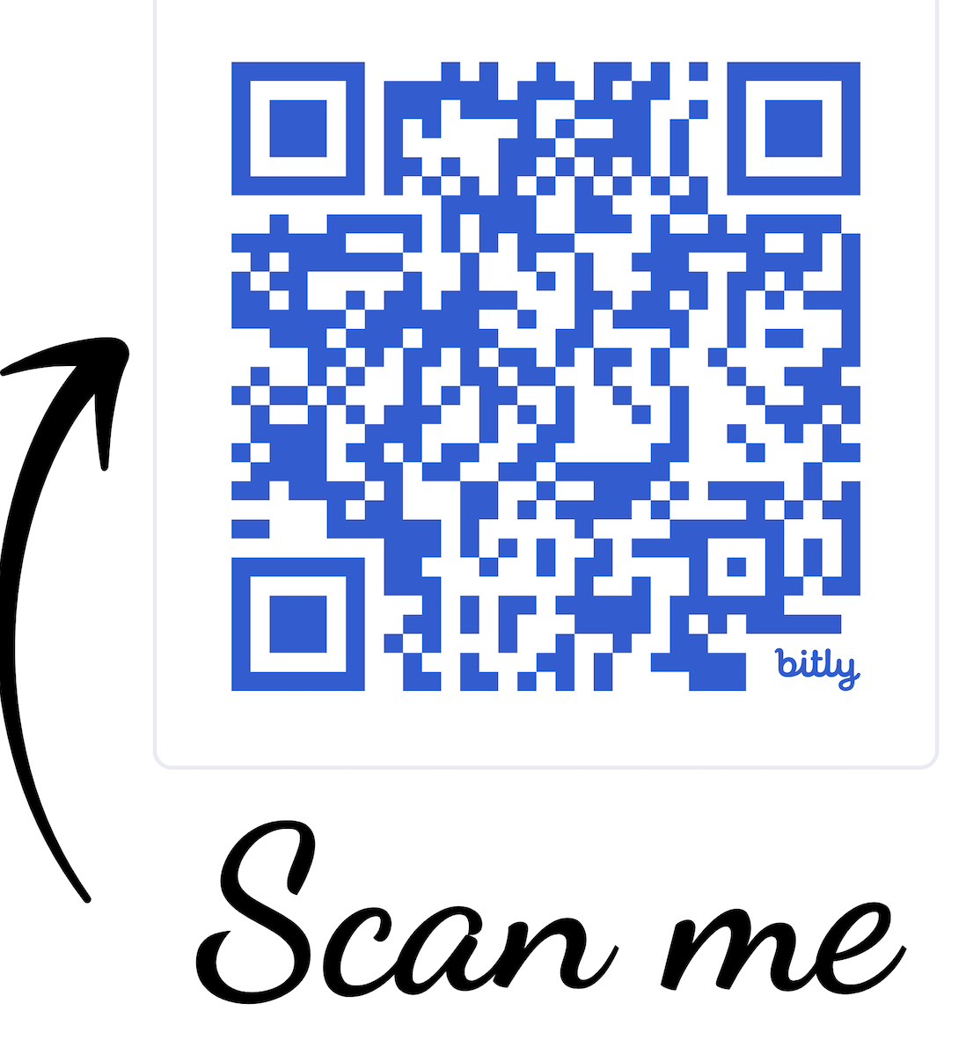
Ako ste potpuno otvoreni za primjenu UI u obrazovanju molimo Vas da to u nekoliko rečenica objasnite na zelenom papiriću.
Ukoliko smatrate da umjetna inteligencija ne bi trebala biti prisutna u obrazovanju molimo Vas da uzmete rozi(crveni) papirić te objasnite u nekoliko rečenica svoj odabir. Hvala!
Ukoliko biste još pričekali s primjenom molimo Vas da to objasnite u nekoliko rečenica na žutom papiriću.

Slide 31

Kako možemo implementirati UI u eTwinning?
U SVAKI DIO ETWINNING PROJEKATA
U VREDNOVANJE
MOŽEMO VREDNOVATI AKTIVNOSTI, ALI I CJELOKUPNI PROJEKT

Slide 32
Umjetna inteligencija u eTwinning i Erasmus+ projektima; vrednovanje
UI?
Pitanje za UI:
Pokaži primjer rubrike za vrednovanje projekta u školi?

Slide 33
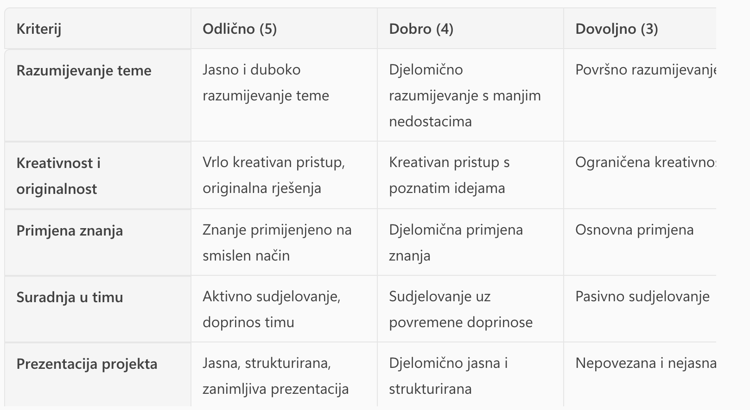

Umjetna inteligencija u eTwinning i Erasmus+ projektima; vrednovanje

Slide 34
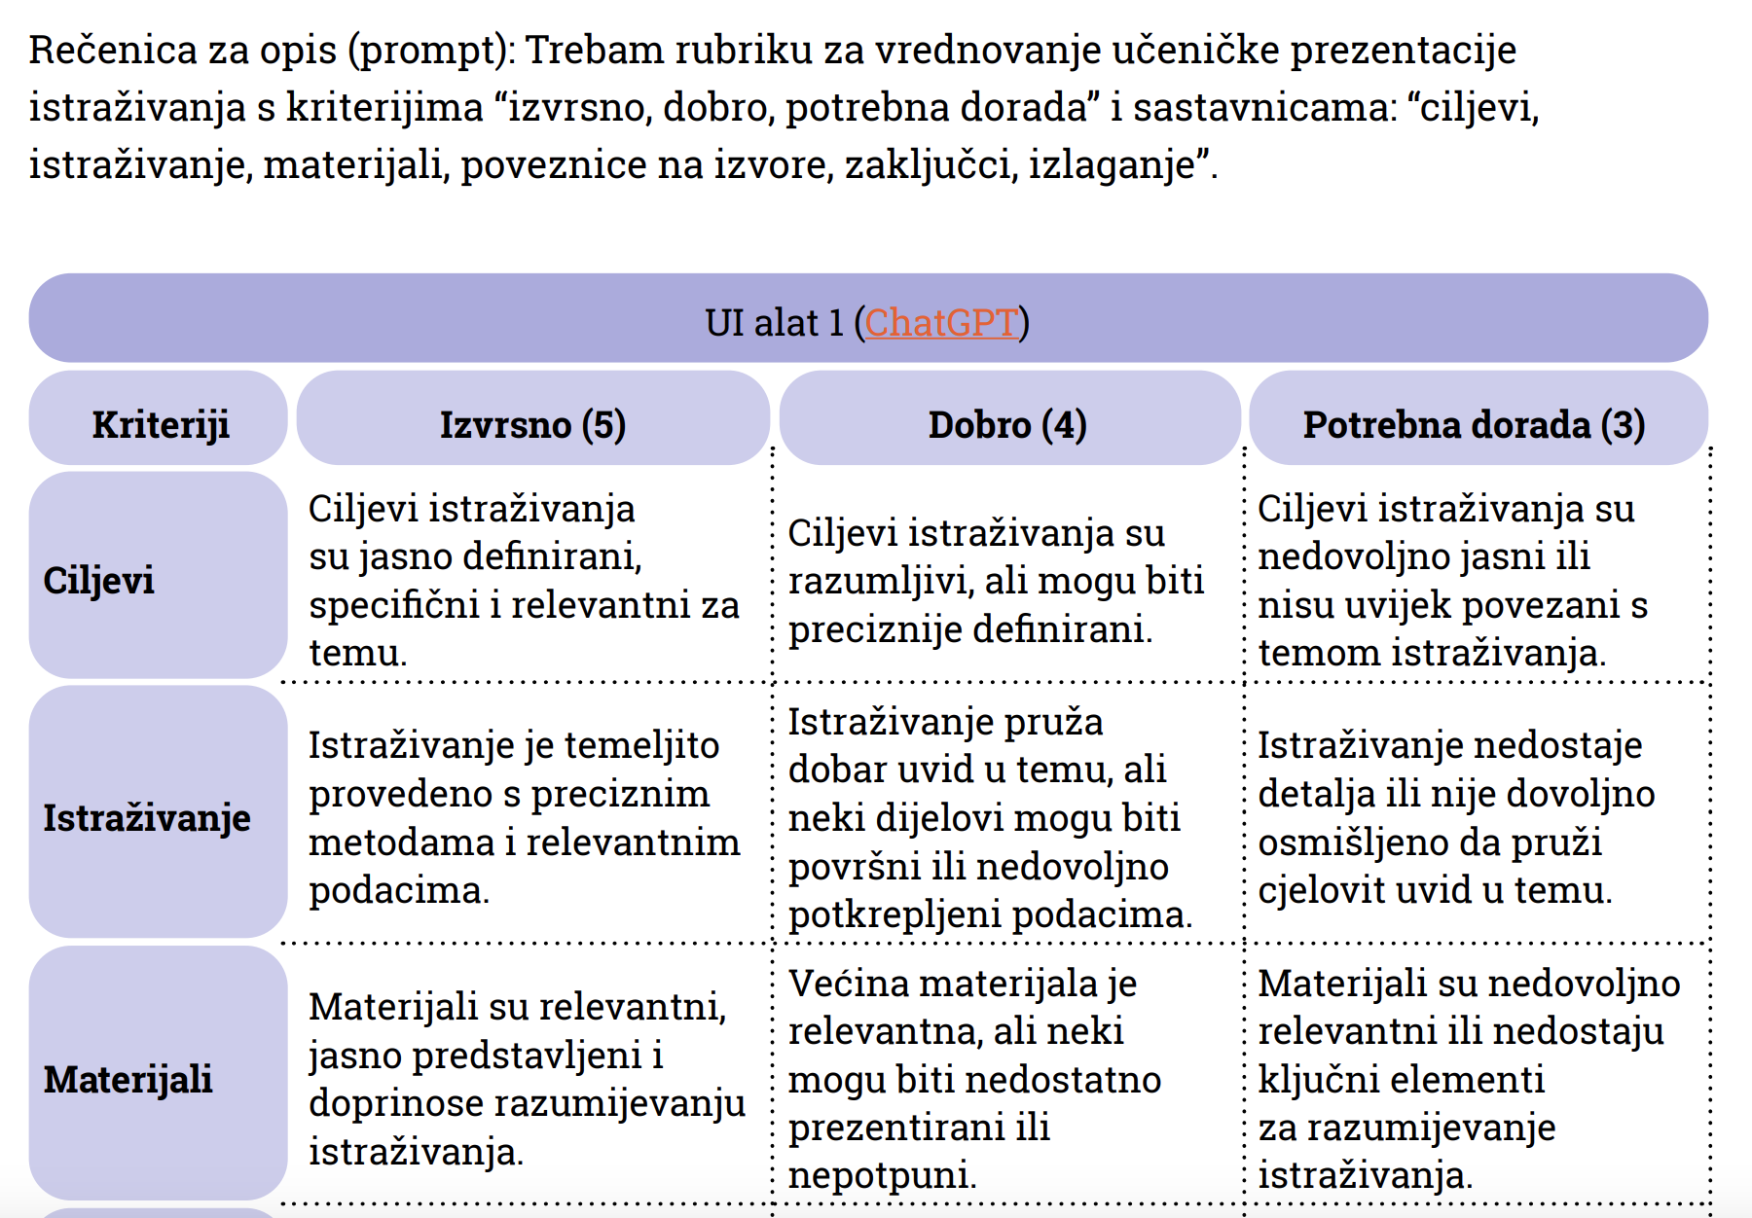
https://www.medijskapismenost.hr/wp-content/uploads/2024/04/Umjetna-inteligencija-u-obrazovanju.pdf

Slide 35
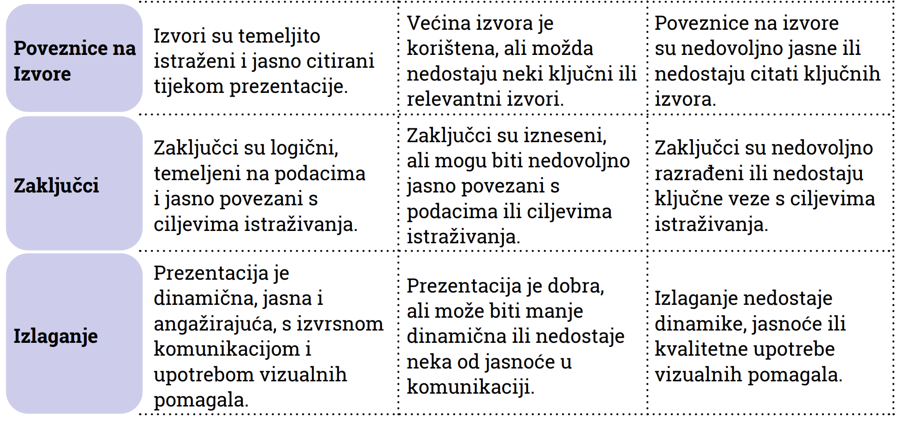

Slide 36

POKUŠAJTE SASTAVITI REČENICU ZA OPIS VREDNOVANJA.

Slide 37

Učitelji svakako moraju pregledati sve materijale i poveznice prije nego li ih upotrijebe u radu s učenicima.
Koji su etički izazovi automatskog (pomoću
umjetne inteligencije) vrednovanja učeničkih radova?
Tko je odgovoran za ocjenjivanje koje
odradi umjetna inteligencija?

Slide 38
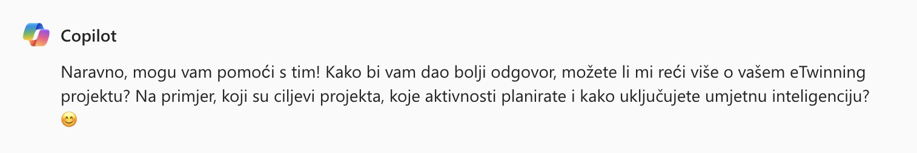
Možemo li pomoću UI vrednovati eTwinning projekte?
Može li nam to pomoći kod vrednovanja za oznake kvalitete?
Samovrednovanje?
Što kaže Copilot?

Slide 39
OZNAKE KVALITETE – EVALUACIJA, MJERLJIVOST
eTwinningove oznake kvalitete
Oznaka eTwinningove škole
eTwinningove europske oznake kvalitete
Erasmus akreditacija: najboljim akreditiranim organizacijama u području obrazovanja odraslih, strukovnog obrazovanja i osposobljavanja te školskog obrazovanja dodjeljuju se oznake izvrsnosti za provedbu visokokvalitetnih projekata mobilnosti.​
Notes:
Kvaliteta projekta je i vrlo mjerljiva. Što nam se izuzetno uklapa u današnju temu.
eTwinning National Quality Label​
eTwinningove oznake kvalitete dodjeljuju se učiteljima i nastavnicima te njihovim učenicima za pojedinačan rad na projektu na temelju zajedničkog evaluacijskog okvira.​
eTwinning School Label​
Oznaka eTwinningove škole dodjeljuje se školama koje su aktivne u promoviranju eTwinningovih vrijednosti i pedagogije, referentna su točka za lokalnu zajednicu i predstavljaju model za ostale škole.​
eTwinning European Quality Label​
eTwinningove oznake kvalitete dodjeljuju se učiteljima i nastavnicima te njihovim učenicima za pojedinačan rad na projektu na temelju zajedničkog evaluacijskog okvira.​
Erasmus Accreditation Excellence Label​
Kao dio Erasmus akreditacije u okviru Ključne aktivnosti 1 programa, najboljim akreditiranim organizacijama u području obrazovanja odraslih, strukovnog obrazovanja i osposobljavanja te školskog obrazovanja dodjeljuju se oznake izvrsnosti za provedbu visokokvalitetnih projekata mobilnosti.​

Slide 40

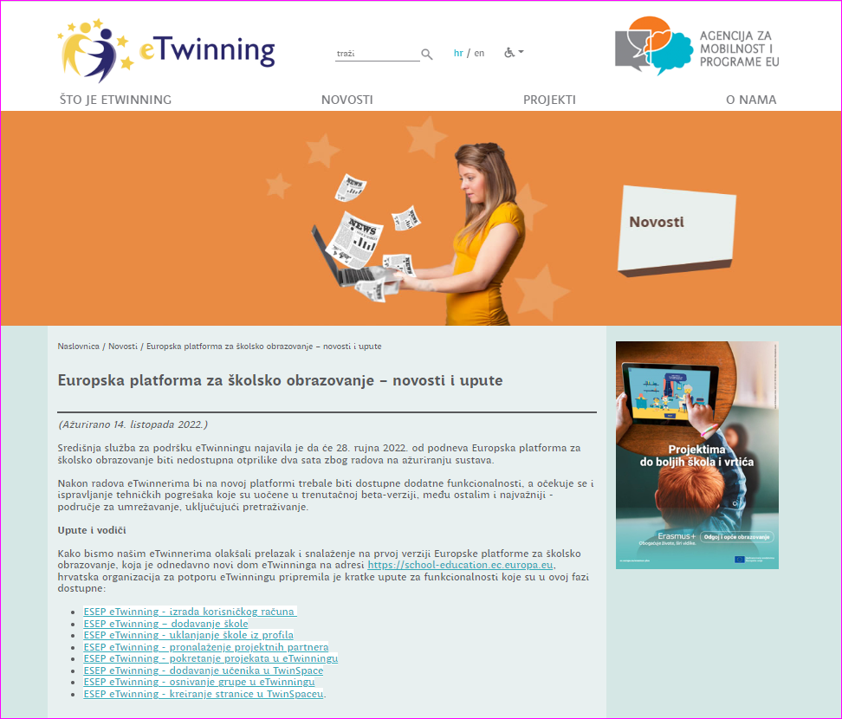
eTwinning Hrvatska
Upute vezane za korištenje ESEP-a
Upute https://www.etwinning.hr/hr/novosti/europska-platforma-za-skolsko-obrazovanje-novosti-i-upute/
Notes:
Na stranicama Agencije postoji niz publikacije koje su upravo vezane uz eTwinning I svakako će vam dobro doći.

Slide 41

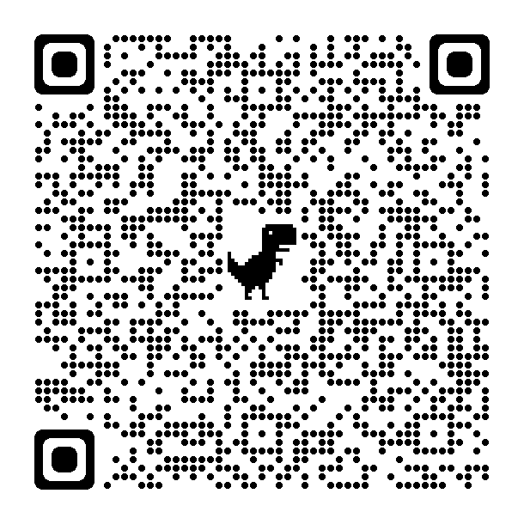

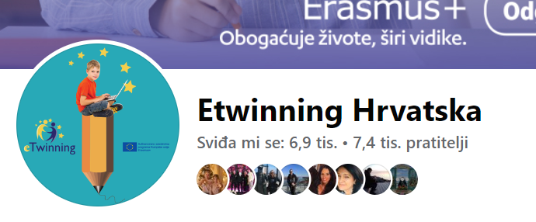
Pitanja i odgovori
Na raspolaganju smo za sva vaša pitanja putem e-mail adrese: etwinning@ampeu.hr i telefona na broj +385 1 555 6498.
https://www.etwinning.hr/hr/sadrzaj/europska-platforma-za-skolsko-obrazovanje-european-school-education-platform-pitanja-i-odgovori/
https://www.youtube.com/@etwinninghrvatska/videos
https://www.facebook.com/eplusetwinninghrvatska

Slide 42
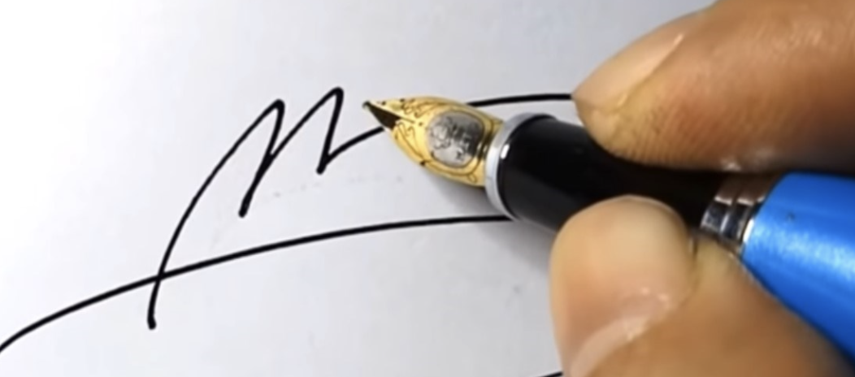
Evaluacija

Slide 43


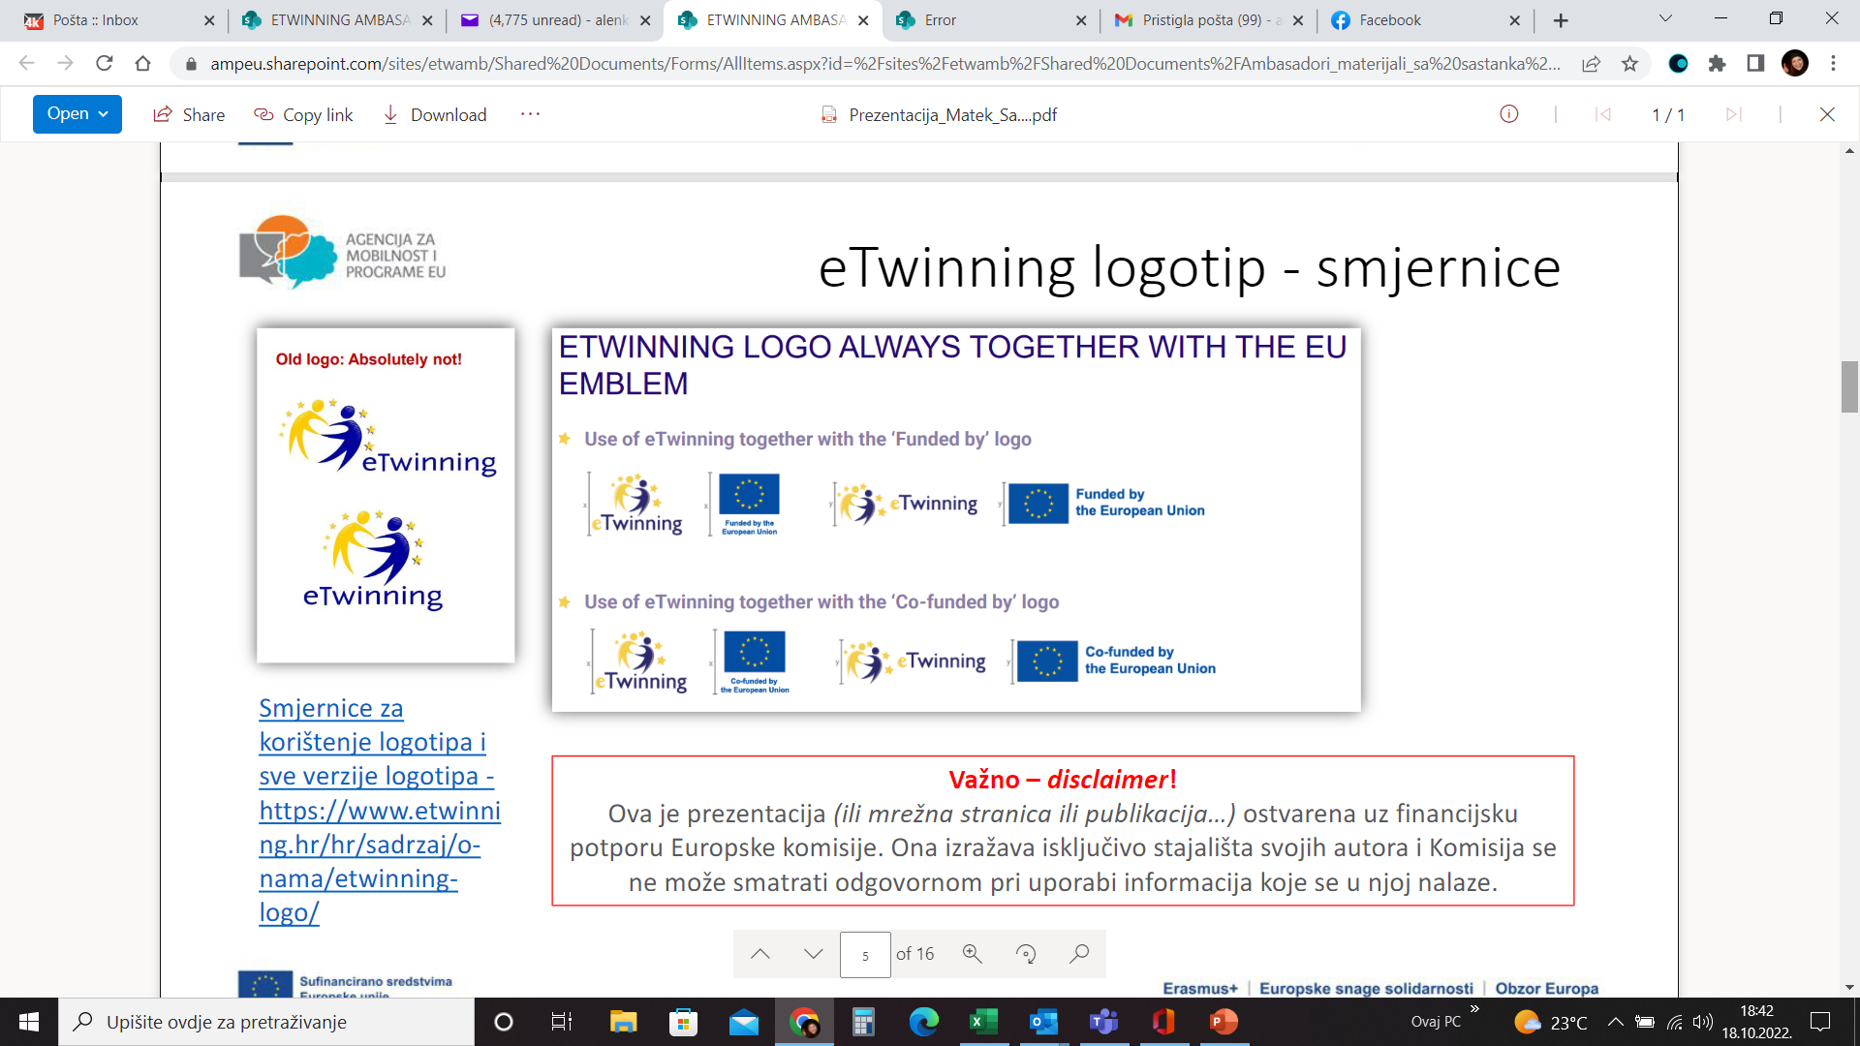

Hvala na pozornosti!
Umjetna inteligencija u eTwinning i Erasmus+ projektima
Marko Brajković i Suzana Delić
Ambasadori eTwinninga

